Slide 1
GIS软件设计与开发
主讲人：刘朋飞
天津师范大学
地理与环境科学学院

Slide 2

第五讲 面向对象高级特性
继承多态
1
继承的概念
多态的概念以及实现
多态和函数覆盖
接口
2
抽象类、密封类等
接口概念
接口的实现
类库及引用
3
已有类库的引用以及使用

Slide 3
1 继承多态
面向对象技术的三个核心概念：
– 封装：将数据和操作组合到一起，并决定哪些数据和操作对外是可见的。
– 继承：父类中的变量和行为，子类可以同样使用。本质是代码重用。
– 多态：由继承引出的一种机制，父类型的引用变量可以指向子类型的对象。
中级特性

Slide 4

封装
封装把对象的所有组成部分组合在一起，有三个作用
隐藏类的实现细节：使用方法将类的数据隐藏起来。
迫使用户去使用一个界面去访问数据：定义程序如何引用对象的数据，控制用户对类的修改和访问数据的程度。
使代码更好维护：类的内部实现改变，对外接口可以不变。

Slide 5

继承
继承提供了创建新类的一种方法，继承对开发者来说就是代码共享。
–通过继承创建的子类是作为另一个类的扩充或修正所定义的一个类。
–子类从超类(父类)中继承所有方法和变量（但未必都能够访问）。
–子类和超类之间是特化与范化的关系。

Slide 6
子类的声明
语法：子类声明:父类{子类体}
子类可以使用父类的protected和public变量和方法，就像这些是自己的一样。
C# 中，如果没有声明父类，那么缺省为Object 的子类。
C#中，子类只能继承一个父类。
C#中的所有类都是Object类的子类。
class Car
{
int color;
int door;
int speed;
void PushBreak() { }
public void AddOil() { }
}
class TrashCar : Car
{ }
class MyApp
{
static void Main()
{
TrashCar myCar = new TrashCar();
myCar.AddOil();
myCar.PushBreak();
}
}

Slide 7
派生类的建立需要注意：
(1).派生类会继承基类除了构造函数和析构函数的所有成员（但未必能够访问所有成员）。
(2).派生类调用构造函数时，会先调用基类构造函数。默认无参构造函数。
(3).用base关键字显式调用基类构造函数。
class Car
{
public Car(int i) { }
}
class TrashCar : Car
{
public TrashCar(int i) { }
}
class Car
{
public Car(int i) { }
}
class TrashCar : Car
{
public TrashCar(int i):base(i) { }
}
public Car() { }
去掉
base(i)
错误
错误

Slide 8
(3). 如果需要调用基类中的同名方法，应该使用”base.方法名”调用
class Car
{
public Car() { }
protected void f() { Console.WriteLine("aaa"); }
}
class TrashCar : Car
{
public TrashCar() { }
void f() { Console.WriteLine("bbb"); }
public void f1() { base.f(); f(); }
}
class MyApp
{
static void Main()
{
TrashCar myCar = new TrashCar();
myCar.f1();
}
}

Slide 9
public class parent //建立基类
{
public parent(string str) //基类带参数构造函数
{Console.WriteLine(str);}
public void showposition() //基类方法
{Console.WriteLine("基类的位置在（0，0）");}
}
public class child:parent //派生子类
{
public child():base("调用基类构造") //子类构造函数，调用基类构造函数
{Console.WriteLine("I am child");}
public void showposition()
{
base.showposition(); //调用基类方法
Console.WriteLine("派生类的位置在（10,10）");
}
}
在Main()方法中执行下面的代码：
parent prt=new parent("I am a parent");
child chd= new child();
prt.showposition();
chd.showposition ();
输出结果为：
I am a parent
调用基类构造
I am child
基类的位置在（0，0）
基类的位置在（0，0）
派生类的位置在（10,10）

Slide 10
例：编写一个程序，计算球，圆锥，圆柱的表面积和体积
using System;
namespace ConApp1
{
public class Circle {
protected double radius;
public Circle(double r) {radius=r;}
public double GetArea(){return Math.PI*radius*radius;}
}
public class Sphere:Circle {//球体类
public Sphere(double r):base(r){}
public double GetArea() {return (4*base.GetArea());}
public double GetVolumn() {return (4*Math.PI*Math.Pow(radius,3)/3);}
}
public class Cylinder: Circle{//圆柱类
private double height;//添加高度字段
public Cylinder(double r,double h):base(r){height=h;}
public double GetArea() {return (2*base.GetArea()+2*Math.PI*radius*height);}
public double GetVolumn() {return(Math.PI*radius*radius*height);}
}

Slide 11
public class Cone:Circle//圆锥类
{
private double height;//添加高度字段
public Cone(double r,double h):base(r){height=h;}
public double GetArea()
{return(Math.PI*radius*(radius+Math.Sqrt(height*height+radius*radius)));}
public double GetVolumn()
{return (Math.PI*radius*radius*height/3);}
}
...
}
public class Tester
{
public static void Main()
{
Circle c1=new Circle(2);
Sphere s1=new Sphere(2);
Cylinder cd1=new Cylinder(2,10);
Cone cn1=new Cone(2,10);
Console.WriteLine("s1's serfacearea={0},
volumn={1}",s1.GetArea(),s1.GetVolumn());
Console.WriteLine("cd1's serfacearea={0},
volumn={1}",cd1.GetArea(),cd1.GetVolumn());
Console.WriteLine("cn1's serfacearea={0},
volumn={1}",cn1.GetArea(),cn1.GetVolumn());
Console.ReadLine();
}
}

Slide 12
多态
继承机制引出多态机制：某一类型的引用变量可以指向该类或者其子类的对象。
C#中Object类是所有类的祖先，所以可用Object引用指向所有类型的对象。
class Car
{
…
}
class TrashCar : Car
{
…
}
Car car = new TrashCar();
Object obj = new Car();
obj = new TrashCar();
多态性：指不同类型的对象收到相同的消息时，会产生不同动作。
C#支持两种类型的多态性：
（1）编译时的多态性是通过函数重载实现的，系统在编译时，根据传递的参数个数、类型信息决定实现何种操作。
（2）运行时的多态性是指在运行时，根据实际情况决定实现何种操作。C#中运行时的多态性通过虚函数成员实现。

Slide 13
编译时多态---重载
重载指在同一个类中至少有两个方法用同一个名字，但有不同的参数。
重载使得从外部来看，一个操作对于不同的对象有不同的处理方法。
调用时，根据参数的不同来区别调用哪个方法。
方法的返回类型可以相同或不同，但它不足以使返回类型变成唯一的差异。重载方法的参数表必须不同。
class Car
{
int color;
int door;
int speed;
public void PushBreak() { speed = 0; }
public void PushBreak(int s)
{ speed -= s; }
}
Car car = new Car();
car.PushBreak();
car.PushBreak(2);

Slide 14

运行时多态---动态绑定(虚函数)
动态绑定就是根据对象的类型决定调用哪个方法，而不是引用的类型。
类的方法使用virtual关键字修饰后就成为虚方法，包括两个步骤：
(1).对于基类中要实现多态性的方法，用virtual关键字修饰。
不允许再有static,abstract或override修饰符。
(2).对于派生类中的同名方法(覆盖) --相同的名称、返回类型和参数表，使用override关键字修饰。
不能有new、static或virtual修饰符。

Slide 15
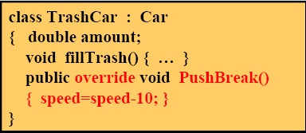
多态---覆盖
声明覆盖时，父类方法前加virtual关键字，表示该方法可被覆盖；子类方法前加override，表示将方法覆盖。
当用于子类的行为与父类的行为不同时，覆盖机制允许子类可以修改从父类继承来的行为。

Slide 16
例 下面的代码中，子类重写了父类的虚方法sleep()。
public class animal //基类
{
public virtual void sleep() //虚方法
{
Console.WriteLine("animal all need sleep");
}
}
public class fish:animal //派生类
{
public override void sleep() //重写虚方法
{
Console.WriteLine("fish sleeping with eye_open");
}
}
public class dog:animal //派生类
{
public override void sleep() //重写虚方法
{
Console.WriteLine("dog sleeping with eye_closed");
}
}
Main()中的代码：
animal[ ] an=new animal[3];
an[0]=new animal();
an[1]=new fish();
an[2]=new dog();
an[0].sleep();
an[1].sleep();
an[2].sleep();
输出结果：
animal all need sleep
fish sleeping with eye_open
dog sleeping with eye_closed

Slide 17
实现多态性的核心和实质：
使用基类的引用指向派生类的对象，当程序运行时，编译器会自动确定基类对象的实际运行时类型（子类），并根据实际类型（子类）调用正确的方法。
最终实现了父类引用变量可以指向该类或者其子类的对象。同时不影响子类对象的实际操作。
实现了对子类实现细节的隐藏，同时将父类作为一个对外接口。达到了隐藏代码和提供服务双重目的。

Slide 18
例3-12
class GeometricObject
{
public virtual void draw(){Console.WriteLine("GeometricObject!");}
}
class Ellipse:GeometricObject
{
public override void draw(){Console.WriteLine("Ellipse!");}
public void getvecter(){}
}
class Circle:Ellipse
{
public override void draw(){Console.WriteLine("Circle!");}
public double getArea(){return 1.0;}
}
main()函数中的代码
GeometricObject g=new Circle();
//父类型引用指向子类型对象
g.draw();
//draw调用的是哪个类的方法？如果g换成Circle类引用呢？
//如果Circle类不覆盖draw方法，调用的是哪个类的方法？
double d=g.getArea(); // 编译时能否通过。
运行结果： Circle!

Slide 19
重载和覆盖的区别
相同点：
都涉及两个同名的方法。
不同点：
1.类层次
(1).重载涉及的是同一个类的两个同名方法；
(2).覆盖涉及的是子类的一个方法和父类的一个方法，这两个方法同名。
2.参数和返回值
(1).重载的两个方法具有不同的参数，可以有不同返回值类型；
(2).覆盖的两个方法具有相同的参数，返回值类型必需相同。

Slide 20
方法的隐藏
若覆盖时没有使用virtual和override关键字，则称子类的方法隐藏了父类的方法。
此时编译器报警告。若要消除掉警告，可以使用new修饰符。
C# 会根据引用的类型决定调用哪个类的方法。
关键字new和override的区别：
(1).new修饰的方法表示显式隐藏基类继承的同名方法，不能够用基类的引用访问派生类的new方法。
(2).override表示重写基类的虚方法，可以用基类的引用指向派生类对象来访问派生类的重写方法。

Slide 21
例 方法隐藏
class GeometricObject
{
public void draw(){Console.WriteLine("GeometricObject!");}
}
class Ellipse:GeometricObject
{
public new void draw(){Console.WriteLine("Ellipse!");}
public void getvecter() {}
}
class Circle:Ellipse
{
public double getArea(){return 1.0;}
}
main()函数中的代码
GeometricObject g=new Circle(); //父类型引用指向子类型对象
g.draw(); //draw调用的是哪个类的方法？如果g换成Circle类引用呢？
Circle c = new Circle();
c.draw();
//将类Ellipse中draw()的修饰符改为private后，c.draw()的结果？
运行结果：
GeometricObject!
Ellipse!

Slide 22
虚属性
由于属性的本质就是类中的方法实现，所以，不但能够实现虚方法，还能够实现虚属性。

Slide 23
下面代码中实现一个虚属性round。
public class Square //基类
{
public double x;
public Square(double x) //构造方法
{ this.x = x; }
public virtual double Area() //虚方法
{ return x*x; }
public virtual double round //虚属性
{ get { return (4*x); } }
}
public class Cube: Square //派生类
{
public Cube(double x): base(x) //构造方法
{…}
public override double Area() //重写方法
{
return (6*(base.Area()));
}
public override double round //重写属性
{
get
{
return (3*base.round);
}
}
}

Slide 24
例 利用多态性重新实现面积和体积计算
public class Circle //基类
{
protected double radius;
public Circle(double r) {radius=r;}
public virtual double GetArea()
{return Math.PI*radius*radius;}
public virtual double GetVolumn() {return 0.0;}
}
public class Sphere:Circle//球体类
{
public Sphere(double r):base(r){}
public override double GetArea()
{return (4*base.GetArea());}
public override double GetVolumn()
{return (4*Math.PI*Math.Pow(radius,3)/3);}
}

Slide 25
public class Cylinder:Circle//圆柱类
{
private double height;//添加高度字段
public Cylinder(double r,double h):base(r){height=h;}
public override double GetArea()
{return (2*base.GetArea()+2*Math.PI*radius*height);}
public override double GetVolumn()
{return (Math.PI*radius*radius*height);}
}
public class Cone:Circle//圆锥类
{
private double height;//添加高度字段
public Cone(double r,double h):base(r){height=h;}
public override double GetArea()
{return (Math.PI*radius*
(radius+Math.Sqrt(height*height+radius*radius)));}
public override double GetVolumn()
{return (Math.PI*radius*radius*height/3);}
}

Slide 26
public class Tester
{
public static void Main()
{
Circle[ ] c=new Circle[3];//建立基类数组
c[0]=new Sphere(2);
c[1]=new Cylinder(2,10);
c[2]=new Cone(2,20);
Console.WriteLine("c[0]'s serfacearea={0},volumn={1}",c[0].GetArea(),c[0].GetVolumn());
Console.WriteLine("c[1]'s serfacearea={0},volumn={1}",c[1].GetArea(),c[1].GetVolumn());
Console.WriteLine("c[2]'s serfacearea={0},volumn={1}",c[2].GetArea(),c[2].GetVolumn());
}
}
}

Slide 27
2 接口等概念
密封类、密封方法
类嵌套
抽象类
接口
is as

Slide 28
密封类
C#提供一种不能被继承的类，称为密封类。密封类的声明方法是在类名前加上sealed修饰符。修饰符abstract和sealed不能同时使用。
密封类不允许派生子类。

Slide 29
下面的代码建立了一个密封类Runtime。
public sealed class Runtime
{
private Runtime();// 私有构造不允许其他代码建立类实例
public static string GetCommandLine()// 静态方法成员
{
…… // 实现代码
}
}
public class anotherclass:Runtime //错误，不能继承密封类
{
…… //实现代码
}

Slide 30
密封方法
class A
{
public virtual void F() { Console.WriteLine("A.F"); }
public virtual void F2() { Console.WriteLine("A.F2"); }
}
class B : A
{
public sealed override void F() { Console.WriteLine("B.F"); }
public override void F2() { Console.WriteLine("A.F3"); }
}
class C : B
{
// Attempting to override F causes compiler error CS0239.
// protected override void F() { Console.WriteLine("C.F"); }
// Overriding F2 is allowed.
public override void F2() { Console.WriteLine("C.F2"); }
}
还可以在重写基类中的虚方法或虚属性上使用 sealed 修饰符。
这将使您能够允许类从您的类继承，并防止它们重写特定的虚方法或虚属性。
在右侧示例中：
C从B继承，但C无法重写在A中声明并在B中密封的虚函数F。

Slide 31
类嵌套
内层类被看成是外层类的一个成员。
内层类的方法可以访问外层类的私有成员。
类外当需要访问内层类，可以使用“.”符号。
内层类使用private关键字修饰，就相当于外层类的私有成员，不能在外层类之外被访问到。

Slide 32
public class Animal
{
private string str="my name is animal"; //私有成员
public class Horse //嵌套类
{
public void Run()
{
Animal a=new Animal();
Console.WriteLine(a.str); //访问外层类私有成员
Console.WriteLine("Horse run very fast");
}
}
}
当需要在Animal类之外访问内层类，则使用下面的语句：
Animal.Horse hs=new Animal.Horse();
hs.Run();
private class Horse

Slide 33
public class distance //定义一个距离类
{
public class point //定义一个内嵌类
{
public int x; public int y;
public point() {
Console.Write("x=");
x =Convert.ToInt32( Console.ReadLine());
Console.Write("y=");
y =Convert.ToInt32( Console.ReadLine());
}
}
public point p1, p2;
public distance(point p11,point p22) //外层类构造
{ p1 = p11; p2 = p22; }
public double get_dis()
{ return Math.Sqrt (Math.Pow((p2.x - p1.x),2)+ Math.Pow((p2.y - p1.y) ,2)); }
}
下面的代码建立一个类distance，代表平面上任意两点间的距离。
该类包含两个成员（点p1、p2），每个成员都是内嵌类point的对象。
另外，还包含一个构造函数和一个求两点间距离的方法。

Slide 34
在Main()方法中运行下面的程序代码：
distance dis;
Console.WriteLine("请输入p1、p2两点的坐标：");
dis = new distance(new distance.point(), new distance.point());
Console.WriteLine("p1、p2两点间距离为：" + dis.get_dis());

Slide 35
抽象类
类中的方法不提供具体实现，但该类的派生类必须实现这些方法，这些方法在C#中称为抽象方法。
抽象方法必须是一个没有被实现的空方法。包含抽象方法的类称为抽象类，抽象类中也可以包含非抽象方法。
因为抽象类是用来作为基类的，所以不能直接被外部程序实例化，而且也不能被密封。
_{通过关键字abstract进行标记将类声明为抽象。}
_{不能创建抽象类的对象，但可以创建抽象类的引用。}
一个abstract类可以不包含抽象方法，可以包含非抽象方法和变量。
_{抽象方法是虚方法的特例。}
_{构造函数和静态方法不能是抽象的。}
_{一个非abstract类不能包含抽象方法。}
子类若要覆盖抽象类的抽象方法时，要使用override关键字。

Slide 36
抽象类
抽象方法的定义
对于上面的抽象类WashingMachine，派生类中的抽象方法可以如下实现：
class MyWashingMachine : WashingMachine
{
public MyWashingMachine()
{ Console.WriteLine("here is MyWashingMachine ");}
override public void Wash()
{ Console.WriteLine("Wash");}
override public void Rinse(int loadSize)
{ Console.WriteLine("Rinse");}
override public long Spin(int speed)
{ Console.WriteLine("Spin"); return (speed*1000);}
}
abstract class WashingMachine
{
public WashingMachine()//构造函数
{
Console.WriteLine("here is WashingMachine ");
}
abstract public void Wash(); //抽象方法
abstract public void Rinse(int loadSize); //抽象方法
abstract public long Spin(int speed); //抽象方法
}
WashingMachine m = new WashingMachine();

Slide 37
当一个类从抽象类派生时，该派生类必须实际提供所有抽象成员的实现，否则，该派生类仍然是抽象类。
如下面的示例所示：
abstract public Class A
{ public abstract void F(); //抽象方法}
abstract public Class B:A
{ public void G(){}; //附加方法}
public Class C:B
{ public override void F(){……}} //抽象方法实现

Slide 38


3 接口的作用
如老师和学员都可以收作业，
那么收作业的方法应该放在哪个类？
调用收作业的方法不需要改变
A:Teacher类
B:Student类
C:两个都放
造成代码冗余
D:Person类
如果增加一个工程师类，他不会收作业
E:重新定义
如果继承这个类，Person类怎么办?
自定义一个接口来实现IHomeworkCollector

Slide 39
接口
接口的语法结构：
[访问修饰符] interface 接口标识符 [:基接口列表]
{
接口体；
{
接口成员访问权限为public，但不能加访问修饰符
接口成员不能有定义
接口的成员必须是方法，属性，事件或索引器，不能包含常数、字段、运算符、实例构造函数、析构函数或类型。
例：
interface IA
{
void f();
}
interface IA
{
public void f();
}
interface IA
{
void f() { }
}
错误
错误

Slide 40
interface IControl
{ void Paint();//方法成员
int width{get;set;}//属性成员
}
interface ITextBox: Icontrol
{ void SetText(string text);}
interface IListBox: Icontrol
{ void SetItems(string[] items);}
Interface IComboBox:ITextBox,IListBox
{ }

Slide 41
接口实现
类要继承某个接口用“:”，在类定义中给出接口中所定义方法的实际实现。
除显示实现接口外，类中接口实现必须显示声明为public。
public interface Interface1
{ void fun1(int i); }//基成员
public interface Interface2
{ new void fun1(int i);//隐藏基成员
void M1(int y);//添加新成员M1
}
//实现接口方法
public class cls1:Interface1
{ public void fun1(int i){…..} }
public class cls2:Interface2
{
public void fun1(int i){…..}
public void M1(int i){…….}
}

Slide 42
对接口成员的访问
对接口方法的调用与类中的情况相同。如果底层成员的命名与继承而来的高层成员一致，那么底层成员将覆盖同名的高层成员。
但由于接口支持多继承，在多继承中，如果两个父接口含有同名的成员，这就产生了二义性，这时需要进行显式的声明。
假设类实现了两个接口，而这两个接口都有一个名为read的方法声明，在类中该如何实现read方法?
显式实现接口

Slide 43
例3－17显示实现接口
public interface Iconnect
{
void read();
void write();
}
public interface Ibook
{ void read(); }
public class myclass:Ibook,Iconnect
{
public void read() //隐式实现Iconnect的read()
{Console.WriteLine("实现Iconnect.read()方法");}
void Ibook.read() //显式实现Ibook的read()
{Console.WriteLine("实现Ibook.read()方法");}
public void write() //实现接口方法
{Console.WriteLine("实现write()方法");}
}
在main()函数中
//隐式实现的Iconnect的read()方法
myclass cls=new myclass();
cls.read();
//要想显式使用方法，惟一的方法是将对象先转换为接口类型
Ibook ibk=cls as Ibook;
if(ibk!=null)
{
ibk.read();
}
不能加任何访问修饰符
运行结果：
实现Iconnect.read()方法
实现Ibook.read()方法

Slide 44
接口使用
接口由类实现后，接口成员可以通过对象实例访问，就好像是类成员一样。
接口与对象：
(1).接口不是类，所以不能用接口创建对象，即不能用new运算符。
x = new Comparable(); //错误
(2).可以声明接口类型的引用，该引用只能指向实现了该接口的对象。
class Student : Comparable {...}
Comparable x = new Student();

Slide 45
class MyApp
{
static void Main()
{
IA obj = new MyClass();
obj.f();
obj.f1();
}
}
public interface IA
{
void f();
}
class MyClass : IA
{
public void f() { Console.WriteLine("aaa"); }
public void f1() { Console.WriteLine("bbb"); }
}
错误
接口引用只能调用实现的接口成员

Slide 46
3 接口的作用
如老师和学员都可以收作业，
那么收作业的方法应该放在哪个类？
调用收作业的方法不需要改变
A:Teacher类
B:Student类
C:两个都放
造成代码冗余
D:Person类
如果增加一个工程师类，他不会收作业
E:重新定义
如果继承这个类，Person类怎么办?
自定义一个接口来实现IHomeworkCollector

Slide 47
1、定义一个收作业的接口
public interface IHomeworkCollector
{
void CollectHomework();
}
2、在有收作业功能的类中实现该接口
public class Student : Person, IHomeworkCollector
3、不同的类收作业方式的不同
class Student : Person, IHomeworkCollector
{ ….
public void CollectHomework()
{
MessageBox.Show("报告老师！作业收集完毕！");
}
}
class Teacher : Person, IHomeworkCollector
{ …
public void CollectHomework()
{
MessageBox.Show(“同学们，请交作业！");
}
}

Slide 48
1、接口作为参数使用
private void DoCollectHomework(IHomeworkCollector collector)
{
collector.CollectHomework();
}
无论谁收作业这里都不需要做任何改变
scofield = new Student();
DoCollectHomework(scofield);
2、接口作为返回值使用
private IHomeworkCollector CreateHomeworkCollector(string type){
switch (type)
{
case "student":
collector = new Student("Scofield", Genders.Male, 28, "越狱狱");
break;
…
} return collector }
返回一个实现该接口的对象
IHomeworkCollector collector = CreateHomeworkCollector(“student”);
collector.CollectHomework();

Slide 49
作为返回值和参数的意义
接口作为参数
传递给它的值为实现该接口的对象
接口作为返回值
返回一个实现了该接口的对象

Slide 50
using System;
public interface ICalAreaAndVolumn //声明接口
{
double GetArea();
}
例 使用接口技术实现不同对象的面积求和
public class Sphere : ICalAreaAndVolumn //球类
{
private double r;
public Sphere(double r) { this.r = r; }
public double GetArea() { return (4 * Math.PI * r * r); }
}
public class Cylinder : ICalAreaAndVolumn //圆柱类
{
private double r, h;
public Cylinder(double dr, double dh) {r = dr; h = dh; }
public double GetArea()
{ return (2 * Math.PI * r * (r + h)); }
}
public class Cone : ICalAreaAndVolumn //圆锥类
{
private double r, h;
public Cone(double dr, double dh) { r = dr; h = dh; }
public double GetArea()
{
return (Math.PI * r * (r + Math.Sqrt(h * h + r * r)));
}
}

Slide 51
public class MyApp
{
public static double SumAreas( ICalAreaAndVolumn[] array )
{
double tot = 0.0;
for (int i = 0; i < array.Length; i++)
{ tot += array[i].GetArea(); }
return tot;
}
public static void Main()
{
Sphere sp = new Sphere(2);
Cylinder cd = new Cylinder(2, 10);
Cone cn = new Cone(2, 20);
ICalAreaAndVolumn[] array = { sp, cd, cn };
Console.WriteLine("total arears = {0}", SumAreas(array));
}
}

Slide 52
is运算符
is 运算符可以检查对象与类之间的关系，形式为：if ( obj is classname )……
当obj为classname类或其子类的对象时，运算返回true。
如果引用没有指向对象，编译时报错。
可用于确定接口是否可用
Sphere obj = new Sphere(1);
//如果Sphere实现了ICalAreaAndVolumn接口
if(obj is ICalAreaAndVolumn) {...}

Slide 53
class IsTest
{
static void Test(object o)
{
Class1 a;
Class2 b;
if (o is Class1)
{ Console.WriteLine("o is Class1"); }
else if (o is Class2)
{ Console.WriteLine("o is Class2"); }
else
{ Console.WriteLine("o is neither Class1 nor Class2."); }
}
static void Main()
{
Class1 c1 = new Class1();
Class2 c2 = new Class2();
Test(c1);
Test(c2);
Test("a string");
}
}
o is Class1
o is Class2
o is neither Class1 nor Class2.
using System;
class Class1
{
}
class Class2
{
}

Slide 54
as运算符
as 运算符完成的功能等价于：先用is检查，再执行对象类型转换。
如果类型不兼容，as运算返回null。
Sphere obj = new Sphere(1);
ICalAreaAndVolumn myICal;
myICal = obj as ICalAreaAndVolumn;
//如果Sphere实现了ICalAreaAndVolumn接口
if(myICal != null) {...}

Slide 55
class MainClass
{
static void Main()
{
object[ ] objArray = new object[6];
objArray[0] = new Class1();
objArray[1] = new Class2();
objArray[2] = "hello";
objArray[3] = 123;
objArray[4] = 123.4;
objArray[5] = null;
for (int i = 0; i < objArray.Length; ++i)
{
string s = objArray[i] as string;
Console.Write("{0}:", i);
if (s != null)
{ Console.WriteLine("'" + s + "'"); }
else
{ Console.WriteLine("not a string"); }
}
}
}
0:not a string
1:not a string
2:'hello'
3:not a string
4:not a string
5:not a string
using System;
class Class1
{ }
class Class2
{ }

Slide 56
接口和抽象类的对比
 | 抽象类 | 接口
不 同 点 | 用 abstract 定义 | 用 interface 定义
 | 只能继承一个类 | 可以实现多个接口
 | 非抽象派生类必须实现抽象方法 | 实现接口的类必须实现所有成员
 | 需要override实现抽象方法 | 直接实现
相同点 | 不能实例化
 | 包含未实现的方法
 | 派生类必须实现未实现的方法

Slide 57
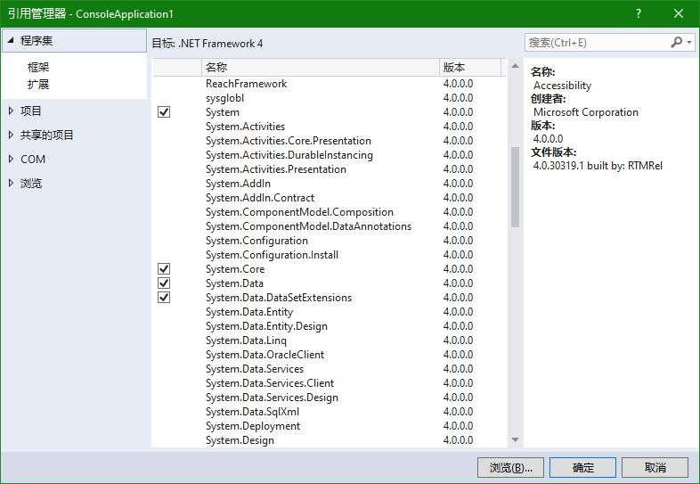

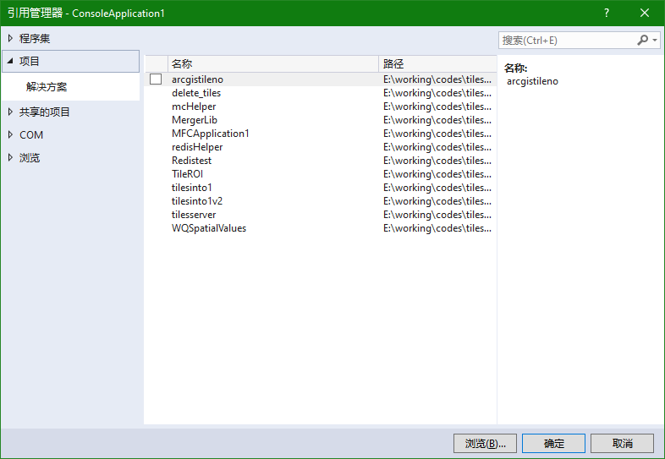
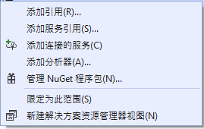
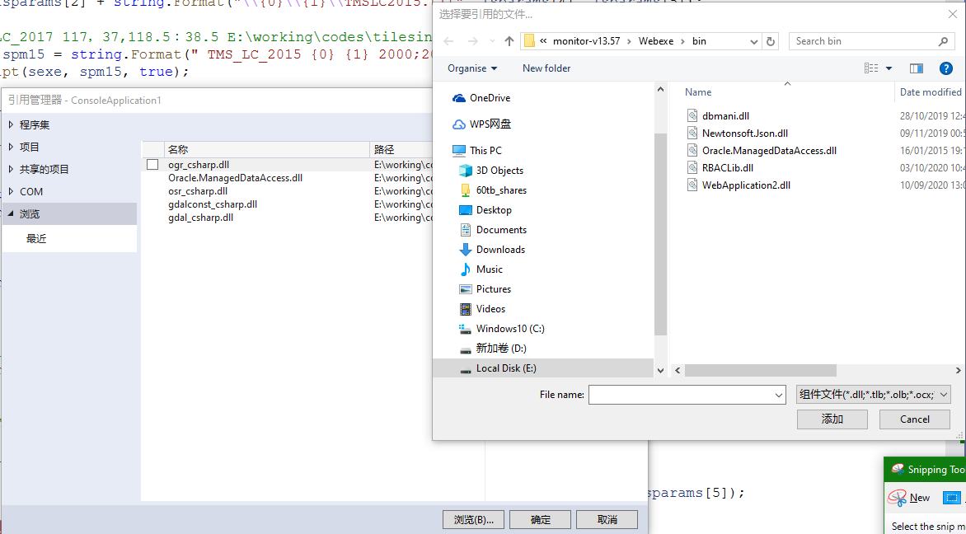
3 引用类库及工程

